Slide 1

ОПТИМИЗАЦИЯ ЭНЕРГОСНАБЖЕНИЯ С ИСПОЛЬЗОВАНИЕМ МАШИННОГО ОБУЧЕНИЯ В МИКРОСЕТЯХ С РАСПРЕДЕЛЕННОЙ ГЕНЕРАЦИЕЙ НА ОСНОВЕ ВИЭ
ВЫПУСКНАЯ КВАЛИФИКАЦИОННАЯ РАБОТА (магистратура)
Кафедра атомных станций и возобновляемых источников энергии
Студент гр. ЭНМ-281003 Макамбаев Т.Х.
Руководитель д.т.н., профессор Велькин В.И.

Slide 2
Цель дипломного проекта
Рассмотрение и исследование технологий машинного обучения в системы управления энергоснабжением микросетей с распределенной генерацией на основе ВИЭ.
ВЫПУСКНАЯ КВАЛИФИКАЦИОННАЯ РАБОТА (магистратура)

Slide 3
Задачи дипломного проекта
1. Анализ состояния микросетей в энергетике в настоящее время
2. Рассмотрение и анализ существующих алгоритмов для прогнозирования генерации распределенных ВИЭ и нагрузки потребителей.
3. Исследование потенциала машинного обучения в системах управления микросетей с распределенной генерацией на основе ВИЭ
ВЫПУСКНАЯ КВАЛИФИКАЦИОННАЯ РАБОТА (магистратура)

Slide 4
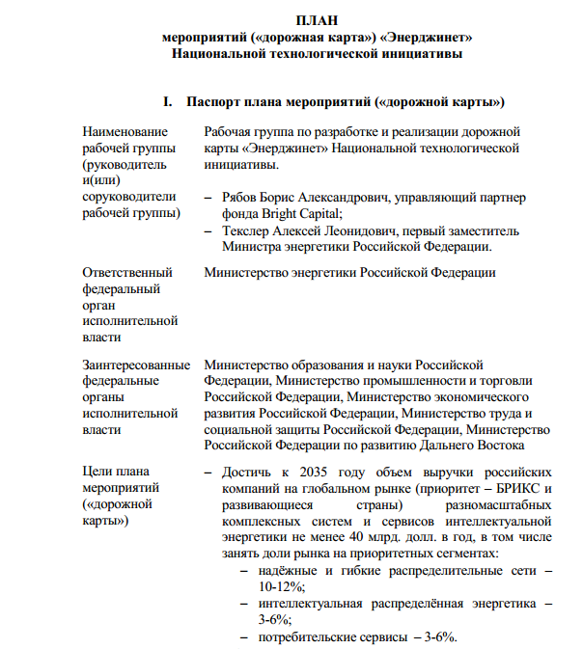
НОВЕЙШИЕ ДОКУМЕНТЫ по развитию и цифровизации энергетики
1. Анализ нормативной базы по энергосбережению и энергоэффективности
ВЫПУСКНАЯ КВАЛИФИКАЦИОННАЯ РАБОТА (магистратура)

Slide 5
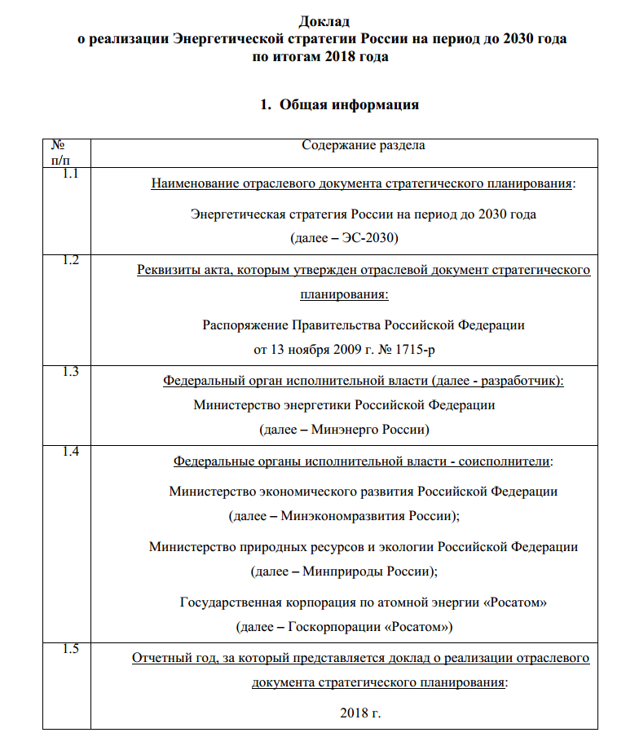
НОВЕЙШИЕ ДОКУМЕНТЫ по развитию и цифровизации энергетики
1. Анализ нормативной базы по энергосбережению и энергоэффективности
ВЫПУСКНАЯ КВАЛИФИКАЦИОННАЯ РАБОТА (магистратура)

Slide 6
НОВЕЙШИЕ ДОКУМЕНТЫ по развитию и цифровизации энергетики
1. Анализ нормативной базы по энергосбережению и энергоэффективности
ВЫПУСКНАЯ КВАЛИФИКАЦИОННАЯ РАБОТА (магистратура)

Slide 7
ВЫПУСКНАЯ КВАЛИФИКАЦИОННАЯ РАБОТА (магистратура)

